Slide 1
DISEÑO, CONSTRUCCIÓN E IMPLEMENTACIÓN DE UN EQUIPO PARA LA MEDICIÓN DE LA DENSIDAD EN LISTONES DE MADERA DE BALSA.
ROMERO BECERRA FRANCISCO X.
TAPIA CASTILLO PAULO G.

Slide 2
OBJETIVOS:
OBJETIVO GENERAL:
Diseñar, construir e implementar un equipo para la medición de la densidad en listones de madera de balsa

Slide 3
OBJETIVOS ESPECÍFICOS:
Diseñar e implementar un equipo con la capacidad de toma y envío de datos
Analizar los resultados obtenidos y determinar la precisión del valor de la densidad obtenida.
Dimensionar los componentes mecánicos, eléctricos y electrónicos del sistema para la automatización del equipo para la medición.
Validar el correcto funcionamiento del equipo de medición, al momento de enviar los datos hacia el internet.

Slide 4
PLANTEAMIENTO DEL PROBLEMA
En la empresa “Gandara Enginering”, que se dedica a la exportación de madera de balsa, se produce un cuello de botella en la etapa donde se realiza la medición de la densidad para los listones de madera de balsa, ya que el proceso utilizado actualmente es manual mediante operarios.

Slide 5
PLANTEAMIENTO DEL PROBLEMA
Ilustración 1 Sistema de Producción para obtener Listones de Balsa

Slide 6
PLANTEAMIENTO DE LA SOLUCIÓN
Una vez observado la problemática que se presenta se tiene los siguientes requerimientos por parte de la empresa:
Rangos de Peso: 0 a 6 kg
Rango de Distancia: 0 a 600 mm
Área de Trabajo: 600x600
Que tenga en los apoyos material antideslizantes (Evitar que la máquina se tambalee y provoque errores en la lectura de datos).
Precisión/Exactitud de hasta el 5%

Slide 7
PLANTEAMIENTO DE LA SOLUCIÓN
Material Metálico para la estructura mecánica.
Temperatura: 10 a 30 °C
Portabilidad (Fácil de Mover de un punto a otro)
Nivel de Ruido (70 dB)
Dimensiones de Listones Min (30x5x2) cm y Max (90x30x60) cm
Fácil Operación
Reducir el cuello de Botella (8 segundos/listón a un tiempo menor de segundos/listón).

Slide 8
METODOLOGÍA:
La metodología que se implementará para el desarrollo de la solución a la problemática planteada sigue la Norma VDI 2206:
Ilustración 2 Metodología del Diseño en V
Fuente (VDI-2206, 2004)

Slide 9
METODOLOGÍA:
Con una estructura que se basa en los subsistemas y en un análisis de las variables que se vayan presentado se tiene las siguientes sub-etapas.
ETAPA MECÁNICA
ETAPA ELÉCTRICA/ELECTRÓNICA
ETAPA DE CONTROL
ETAPA DE COMUNICACIÓN

Slide 10
ETAPA MECÁNICA:
En este subsistema se debe garantizar:
Nivel de Referencia Estable.
Fiabilidad de la Información.
Trabajar en Polvo sin problemas.
Estructura Metálica Fija.

Slide 11
ETAPA ELÉCTRICA/ELECTRÓNICA:
En este subsistema se debe garantizar:
Debidas protecciones a los Equipo de Control.
Cableado que permita una correcta comunicación entre subsistemas.
Elementos de entrada y salida de información (pulsadores, selectores y luces piloto).

Slide 12
ETAPA DE CONTROL:
En este subsistema se debe garantizar:
Adquisición de información por parte de los sensores.
Unidad de Control (PLC) que procesa la información.
Amplificadores en caso de ser necesario.
La Interfaz de Navegación.

Slide 13
ETAPA DE COMUNICACIÓN:
En esta subsistema se debe garantizar:
El envió de la información final obtenida por el equipo hacia el Internet (Web Server).

Slide 14
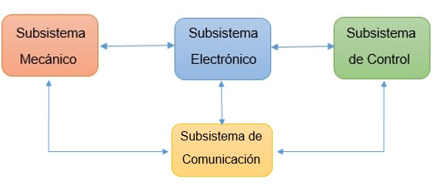
PLANTEAMIENTO:
Una vez establecidos los requerimientos y los subsistemas que deben ser implementados, pasamos al análisis de cada etapa para poder evaluar las variables en cada proceso.
Ilustración 3 Subsistemas del Proceso

Slide 15
Estructura Mecánica:
Como punto de partida, se establece un nivel de referencia que permita una correcta lectura por parte del sensor de distancia, además de generar una estructura base adecuada para el sensor de peso.
Se plantea el siguiente prototipo que se puede apreciar en la ilustración 4, tomando en cuentas las condiciones iniciales planteadas:

Slide 16
CONDICIONES INICIALES:
Tabla N°1 Brazo-Apoyo
Tabla N°2 Estructura-Base
Brazo-Apoyo |  |  | Valor | Dimensión
 | Placa | Largo | 45 | mm.
 |  | Ancho | 250 | mm.
 |  | Espesor | 9 | mm.
 | Sensor | Masa | 35 | gr.
 |  | Distancia | 192,5 | mm.
Plato Base |  |  | Valor | Dimensión
 | Placa | Largo | 220 | mm.
 |  | Ancho | 220 | mm.
 |  | Espesor | 40 | mm.
 |  | Masa | 2500 | gr.
 |  | Distancia | 192,5 | mm.
Nota: Los valores presentados en las Tablas N°1 y N°2, fueron obtenidos a partir de elementos de medición como Calibrador de Tornillo Dual Stanley 78-201, Flexómetro Stanley de 5 metros, Balanza Electrónica Torrey 20 kg con 2 gr. De Precisión

Slide 17
Estructura Mecánica:
Ilustración 4 Esquema del Equipo a Implementarse

Slide 18
Estructura Mecánica:
De este primer esquema podemos determinar las siguientes partes.
Estructura-Base (Área de Trabajo: 300x300 mm)
Compensador de Pesaje
Brazo-Apoyo (Área de Trabajo: 250x45 mm)

Slide 19
ANÁLISIS MECÁNICO:
Luego de un desarrollo de diseño siguiendo los criterios técnicos (Tresca y Von Mises) sobre la estructura mecánica planteada tenemos los siguientes resultados:
El esfuerzo equivalente que se obtiene para el brazo-apoyo es:
El esfuerzo equivalente que se obtiene para la estructura-base es:
$$σ_{Eq}=5.076 MPa$$
$$σ_{Eq}=4.031 MPa$$

Slide 20
ANÁLISIS MECÁNICO:
En base al requerimiento de estructura metálico y a los esfuerzos obtenidos en el análisis los materiales preseleccionados son:
Tabla N° 3 Propiedades Mecánicas de los Materiales Seleccionados
Material | Resistencia a la Fluencia (MPa) | Módulo de Elasticidad (Gpa) | Dureza Brinell (HB)
Acero 1018 | 372 Mpa | 205 Gpa | 120 HB
Aluminio | 275 Mpa | 72 GPa | 20 HB
Acero A36 | 248 Mpa | 205 GPa | 120 HB
Acero Inoxidable | 298 Mpa | 192 GPa | 250 HB
Nota: Los valores presentados en la Tablas N°3, son datos recogidos de “Diseño de Elementos de Máquina, 2007, Departamento de Ingeniería, Cuautitlán México” y “Tabla de Dureza, Ingemecánica” tomado de: https://ingemecanica.com/tutorialsemanal/tutorialn218.html

Slide 21
MATRIZ DE HOLMES:
Se procede a determinar un porcentaje en función del nivel de importancia para cada parámetro que se evaluará, mediante una comparativa de estimación entre las características, de la siguiente forma:
0: Si el parámetro no es de importancia en comparación a otro
5: Si los parámetros poseen un igual grado de importancia
10: Para el parámetro de mayor importancia sobre los demás

Slide 22
ESTRUCTURA BASE:
Tabla N° 4 Porcentaje de Importancia de Parámetros para la Estructura Base
Parámetros | Resistencia de Fluencia | Elasticidad | Soldabilidad | Disponibilidad | Maquinabilidad | Menor Costo | ∑+1 | Porcentaje
Resistencia de Fluencia |  | 5 | 5 | 10 | 5 | 10 | 36 | 23%
Elasticidad | 5 |  | 5 | 5 | 5 | 5 | 26 | 17%
Soldabilidad | 5 | 5 |  | 5 | 5 | 0 | 21 | 13%
Disponibilidad | 0 | 5 | 5 |  | 5 | 5 | 21 | 13%
Maquinabilidad | 5 | 5 | 5 | 5 |  | 5 | 26 | 17%
Menor Costo | 0 | 5 | 10 | 5 | 5 |  | 26 | 17%
 |  |  |  |  |  | Total | 156 | 100%

Slide 23
ESTRUCTURA BASE:
Ahora en la Tabla N.º 5, se tiene una matriz comparativa que utilizara los porcentajes anteriores para poder seleccionar el material de la estructura-base, de los tres elementos ya preseleccionados, con la siguiente ponderación:
10: Si es Excelente
5: Si es Muy Bueno
1: Si es Aceptable

Slide 24
ESTRUCTURA-BASE:
Tabla N° 5 Selección de Material
Parámetros de Selección | Porcentaje de Importancia | Acero Valor | Inoxidable Total | Acero Valor | 1018 Total | Aluminio Valor | Total | Acero Valor | A36 Total
Resistencia de Fluencia | 23% | 10 | 2.3 | 10 | 2.3 | 5 | 2.3 | 5 | 1.15
Elasticidad | 17% | 1 | 0.17 | 10 | 1.7 | 5 | 0.85 | 10 | 1.7
Soldabilidad | 13% | 10 | 1.3 | 10 | 1.3 | 5 | 0.65 | 10 | 1.3
Disponibilidad | 13% | 5 | 0.65 | 5 | 0.65 | 5 | 0.65 | 10 | 1.3
Maquinabilidad | 17% | 10 | 1.7 | 10 | 1.7 | 10 | 1.7 | 10 | 1.7
Menor Costo | 17% | 1 | 0.17 | 5 | 0.85 | 5 | 0.85 | 10 | 1.7
 |  | Total | 6.29 | Total | 8.5 | Total | 7.00 | Total | 8.85

Slide 25
BRAZO-APOYO:
Tabla N° 6 Porcentaje de Importancia de Parámetros para el Brazo-Apoyo
Parámetros | Resistencia de Fluencia | Elasticidad | Dureza | Disponibilidad | Maquinabilidad | Menor Costo | ∑+1 | Porcentaje
Resistencia de Fluencia |  | 5 | 5 | 5 | 5 | 10 | 31 | 19%
Elasticidad | 5 |  | 5 | 5 | 5 | 5 | 26 | 17%
Dureza | 5 | 5 |  | 5 | 5 | 5 | 26 | 17%
Disponibilidad | 5 | 5 | 5 |  | 5 | 5 | 26 | 17%
Maquinabilidad | 5 | 5 | 5 | 5 |  | 5 | 26 | 17%
Menor Costo | 0 | 5 | 5 | 5 | 5 |  | 21 | 13%
 |  |  |  |  |  | Total | 156 | 100%

Slide 26
BRAZO-APOYO:
Tabla N° 7 Selección de Material
Parámetros de Selección | Porcentaje de Importancia | Acero Valor | Inoxidable Total | Acero Valor | A36 Total | Aluminio Valor | Total | Acero Valor | 1018 Total
Resistencia de Fluencia | 19% | 10 | 1.9 | 5 | 0.95 | 5 | 0.95 | 10 | 1.9
Elasticidad | 17% | 5 | 0.85 | 10 | 1.7 | 1 | 0.17 | 10 | 1.7
Dureza | 17% | 10 | 1.7 | 5 | 0.85 | 1 | 0.17 | 5 | 0.85
Disponibilidad | 17% | 5 | 0.85 | 10 | 1.7 | 5 | 0.85 | 10 | 1.7
Maquinabilidad | 17% | 10 | 1.7 | 10 | 1.7 | 10 | 1.7 | 10 | 1.7
Menor Costo | 13% | 1 | 0.13 | 10 | 1.3 | 5 | 0.65 | 5 | 0.65
 |  | Total | 7.13 |  | 7.85 | Total | 4.49 | Total | 8.5

Slide 27
ANÁLISIS ELECTRÓNICA:
Se debe garantizar la adquisición correcta de los sensores:
Rango: Sensor de Distancia de 0 a 600 mm y en el sensor de peso de 0 a 6 Kg.
Precisión de hasta un 5% en ambos casos
Capacidades de Repetitividad y Reproducibilidad
Resoluciones menores a 1%

Slide 28
SENSOR DE DISTANCIA:
Tabla N° 10 Porcentaje de Importancia de Parámetros para Sensor de Distancia
Parámetros | Rango de Detección (0 a 600 mm) | Precisión (al menos 5%) | Tiempo de Respuesta | Disponibilidad | % de Linealidad | Menor Costo | Trabaja con el Nivel de Ruido (70 dB) | ∑+1 | Porcentaje
Rango de Detección (0 a 600 mm) |  | 5 | 5 | 5 | 10 | 10 | 5 | 41 | 19%
Precisión (al menos 5%) | 5 |  | 5 | 5 | 10 | 10 | 5 | 41 | 19%
Tiempo de Respuesta | 5 | 5 |  | 5 | 5 | 5 | 5 | 31 | 14%
Disponibilidad | 5 | 5 | 5 |  | 5 | 10 | 5 | 36 | 16%
% de Linealidad | 0 | 0 | 5 | 5 |  | 5 | 5 | 21 | 10%
Menor Costo | 0 | 0 | 5 | 0 | 5 |  | 0 | 11 | 5%
Trabaja con el Nivel de Ruido (70 dB) | 5 | 5 | 5 | 5 | 5 | 10 |  | 36 | 17%
 |  |  |  |  |  |  | Total | 217 | 100%

Slide 29
SENSOR DE DISTANCIA:
Tabla N° 11 Selección del Sensor de Distancia
Parámetros de Selección | Porcentaje de Importancia | Sensor Valor | Ultrasónico Total | Sensor Valor | Magnético Total | Sensor Valor | Láser Total
Rango de Detección (0 a 800 mm) | 19% | 10 | 1.9 | 5 | 0.95 | 10 | 1.9
Precisión (al menos 5%) | 19% | 10 | 1.9 | 10 | 1.9 | 10 | 1.9
Tiempo de Respuesta | 14% | 10 | 1.4 | 5 | 0.70 | 10 | 1.4
Disponibilidad | 16% | 10 | 1.6 | 5 | 0.80 | 1 | 0.16
% de Linealidad | 10% | 5 | 0.50 | 5 | 0.50 | 10 | 1
Menor Costo | 5% | 5 | 0.25 | 5 | 0.25 | 10 | 0.5
Trabaja con el Nivel de Ruido (70 dB) | 17% | 10 | 1.7 | 5 | 0.85 | 5 | 0.85
 |  | Total | 9.25 | Total | 5.95 | Total | 7.71

Slide 30
SENSOR DE PESO:
La celda de carga cumple la función de medición de peso, por lo que debe tener buena precisión y estabilidad (esta se garantiza con un módulo de pesaje) con resolución de salida de al menos 2 mv/V y un rango de temperatura de operación entre (7 y 30 ºC).
A pesar de existir una variedad de tipos de celdas de carga se optó por una de tipo Viga, ya que al tener un diseño cuadrado en la compensación de peso (Módulo de Pesaje) se acopla mejor para el tipo de viga ya que tiene una forma regular (prismática), garantizando que los datos obtenidos sean estables y correctos.

Slide 31
AMPLIFICADOR DE SEÑAL:
Tabla N° 12 Porcentaje de Importancia de Parámetros para Transmisor de Peso
Parámetros | Rango de Amplificación (0 a1000) | Precisión (al menos 5%) | Salida (4 a 20 mA) | Disponibilidad | % de Linealidad | Menor Costo | ∑+1 | Porcentaje
Rango de Amplificación (0 a 1000) |  | 5 | 10 | 5 | 10 | 10 | 41 | 26%
Precisión (al menos 5%) | 5 |  | 10 | 5 | 5 | 10 | 36 | 23%
Salida (4 a 20 mA) | 0 | 0 |  | 5 | 5 | 10 | 21 | 14%
Disponibilidad | 5 | 5 | 5 |  | 5 | 10 | 31 | 20%
% de Linealidad | 0 | 5 | 5 | 5 |  | 5 | 21 | 13%
Menor Costo | 0 | 0 | 0 | 0 | 5 |  | 6 | 4%
 |  |  |  |  |  | Total | 156 | 100%

Slide 32
AMPLIFICADOR DE SEÑAL:
Tabla N° 13 Selección del Transmisor de Peso
Parámetros de Selección | Porcentaje de Importancia | Transmisor Valor | RS485 Total | Transmisor Valor | DRC-4710 Total | Transmisor Valor | AWT20l Total
Rango de Amplificación (0 a 1000) | 26% | 10 | 2.6 | 10 | 2.6 | 10 | 2.6
Precisión (al menos 5%) | 23% | 10 | 2.3 | 10 | 2.3 | 5 | 1.15
Salida (4 a 20 mA) | 14% | 10 | 1.4 | 10 | 1.4 | 5 | 0.70
Disponibilidad | 20% | 1 | 0.20 | 10 | 2 | 5 | 1
% de Linealidad | 13% | 5 | 0.65 | 10 | 1.3 | 5 | 0.65
Menor Costo | 4% | 1 | 0.04 | 5 | 0.20 | 5 | 0.20
 |  | Total | 7.19 | Total | 9.80 | Total | 6.3

Slide 33
ANÁLISIS DE CONTROL:
En esta etapa se debe garantizar:
Un correcto procesamiento de la información adquirida por los sensores.
Capacidad de operar en el ambiente de trabajo sin ningún problema (ruido=70dB).
Entradas Analógicas almenos una de voltaje (0-10 V) y corriente (4-20 mA).

Slide 34
UNIDAD DE CONTROL: (PLC)
Tabla N° 13 Porcentaje de Importancia de Parámetros para el PLC
Parámetros | Entradas Analógicas (Voltaje y Corriente) | Entradas y Salidas Digitales (Al menos 4 c/u) | Trabajar en Ruido (70 dB) | Disponibilidad | Dificultad de Programación | Menor Costo | ∑+1 | Porcentaje
Entradas Analógicas (Voltaje y Corriente) |  | 5 | 5 | 10 | 10 | 10 | 41 | 26%
Entradas y Salidas Digitales (Al menos 4 c/u) | 5 |  | 5 | 5 | 10 | 10 | 36 | 23%
Trabajar en Ruido (70 dB) | 5 | 5 |  | 5 | 5 | 5 | 26 | 17%
Disponibilidad | 0 | 5 | 5 |  | 5 | 10 | 26 | 17%
Dificultad de Programación | 0 | 0 | 5 | 5 |  | 5 | 16 | 10%
Menor Costo | 0 | 0 | 5 | 0 | 5 |  | 11 | 7%
 |  |  |  |  |  | Total | 156 | 100%

Slide 35
UNIDAD DE CONTROL: (PLC)
Tabla N° 14 Selección de la Unidad de Control Programable
Parámetros de Selección | Porcentaje de Importancia | PLC Valor | Logo Total | PLC Valor | Zelio Total | PLC Valor | Arduino Total
Entradas Analógicas (Voltaje y Corriente) | 26% | 10 | 2.6 | 10 | 2.6 | 10 | 2.6
Entradas y Salidas Digitales (Al menos 4 c/u) | 23% | 10 | 2.3 | 10 | 2.3 | 5 | 1.15
Trabajar en Ruido (70 dB) | 17% | 10 | 1.7 | 10 | 1.7 | 5 | 0.85
Disponibilidad | 17% | 10 | 1.7 | 5 | 0.85 | 5 | 0.85
Dificultad de Programación | 10% | 5 | 0.5 | 1 | 0.1 | 1 | 0.1
Menor Costo | 7% | 10 | 0.7 | 10 | 0.7 | 10 | 0.7
 |  | Total | 9.5 | Total | 8.25 | Total | 6.25

Slide 36
PROTECCIONES ELÉCTRICAS:
Teniendo en cuenta las condiciones de entrada en la etapa eléctrica mediante criterios técnicos se llega a la selección de los elementos adecuados para que protejan al equipo industrial para la medición.
Tabla N° 8 Condiciones Entrada
Tabla N° 9 Elementos Seleccionados
Variable | Valor
Potencia Entrada PLC | 125 W
Voltaje de Alimentación | 120 V
Factor de Potencia | 0.96
Variable | Valor-Dimensión
Porta fusibles | 10x38
Fusibles | 10x38 de 3 A
Cable AWG | 18-22
Breaker | 3 A

Slide 37
INTERFAZ DE USUARIO: (HMI)
Como se eligió al PLC Logo el HMI que se usara es el TDE Logo, ya que es compatible con esta unidad de control, además de tener un precio económico y un entorno adecuado para las funciones que va a desarrollar.
Ilustración 5 Logo TDE
Tomado de: https://www.automation24.biz/siemens-logo-8-tde-6ed1055-4mh00-0ba1

Slide 38
SELECCIÓN
Una vez realizado un análisis cualitativo con criterios técnicos mediante las matrices de Holmes se tiene los siguientes resultados:
Tabla N° 15 Elementos Mecánicos
Tabla N° 16 Elementos Electrónicos
Tabla N° 17 Elementos de Control
Subsistema Mecánico |  | Material
 | Brazo-Apoyo | Acero 1018
 | Estructura-Base | Acero A36
Subsistema Electrónico |  | Tipo
 | Sensor de Distancia | Ultrasónico
 | Sensor de Peso | Celda de Carga (Tipo Viga)
Subsistema de Control |  | Tipo
 | Unidad de Control | PLC Logo
 | HMI | TDE Logo

Slide 39
ESQUEMA DE FUNCIONAMIENTO:
Ilustración 6 Esquema General del Procesamiento de la Información

Slide 40
INTEGRACIÓN MECÁNICA
Tabla N° 18 Estructura-Base
N.º | Descripción
1 | Base Apoyo
2 | Ajuste para la celda de carga
3 | Base para la celda de carga
4 | Estructura del Módulo de pesaje
5 | Celda de Carga
6 | Elastómeros
Ilustración 7 Estructura-Base

Slide 41
INTEGRACIÓN MECÁNICA
Ilustración 8 Brazo-Apoyo

Slide 42
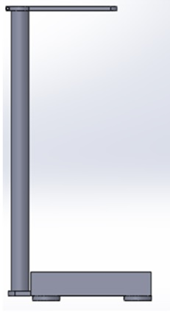
INTEGRACIÓN MECÁNICA
Ilustración 9 Subsistema Mecánico

Slide 43
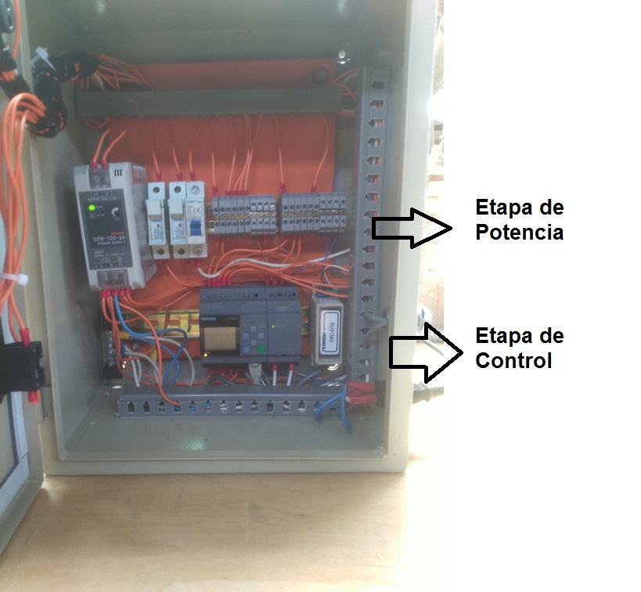
INTEGRACIÓN ELECTRÓNICA:
Ilustración 10 Tablero de Control

Slide 44
INTEGRACIÓN ELECTRÓNICA:
Etapa de Potencia:
Porta fusibles
Fusibles Cerámicos de 3 Amperios
Breaker de 3 Amperios
Borneras para conexión
Puente de Borneras
Etapa de Control:
PLC Logo
Módulo de entradas digitales
Transmisor de Peso
Fuente de Alimentación de 24 VDC

Slide 45
INTEGRACIÓN ELECTRÓNICA:
Ilustración 11 Sistema Electrónico integrado a la unidad de control

Slide 46
INTEGRACIÓN DE CONTROL:
Para la integración de control se establece que pueda existir comunicación entre la Unidad de Control (PLC Logo) y el Interfaz HMI (TDE Logo), mediante los protocolos de comunicación ethernet. Esto se logra mediante:
Arduino Shield
Cables Ethernet
Switch

Slide 47
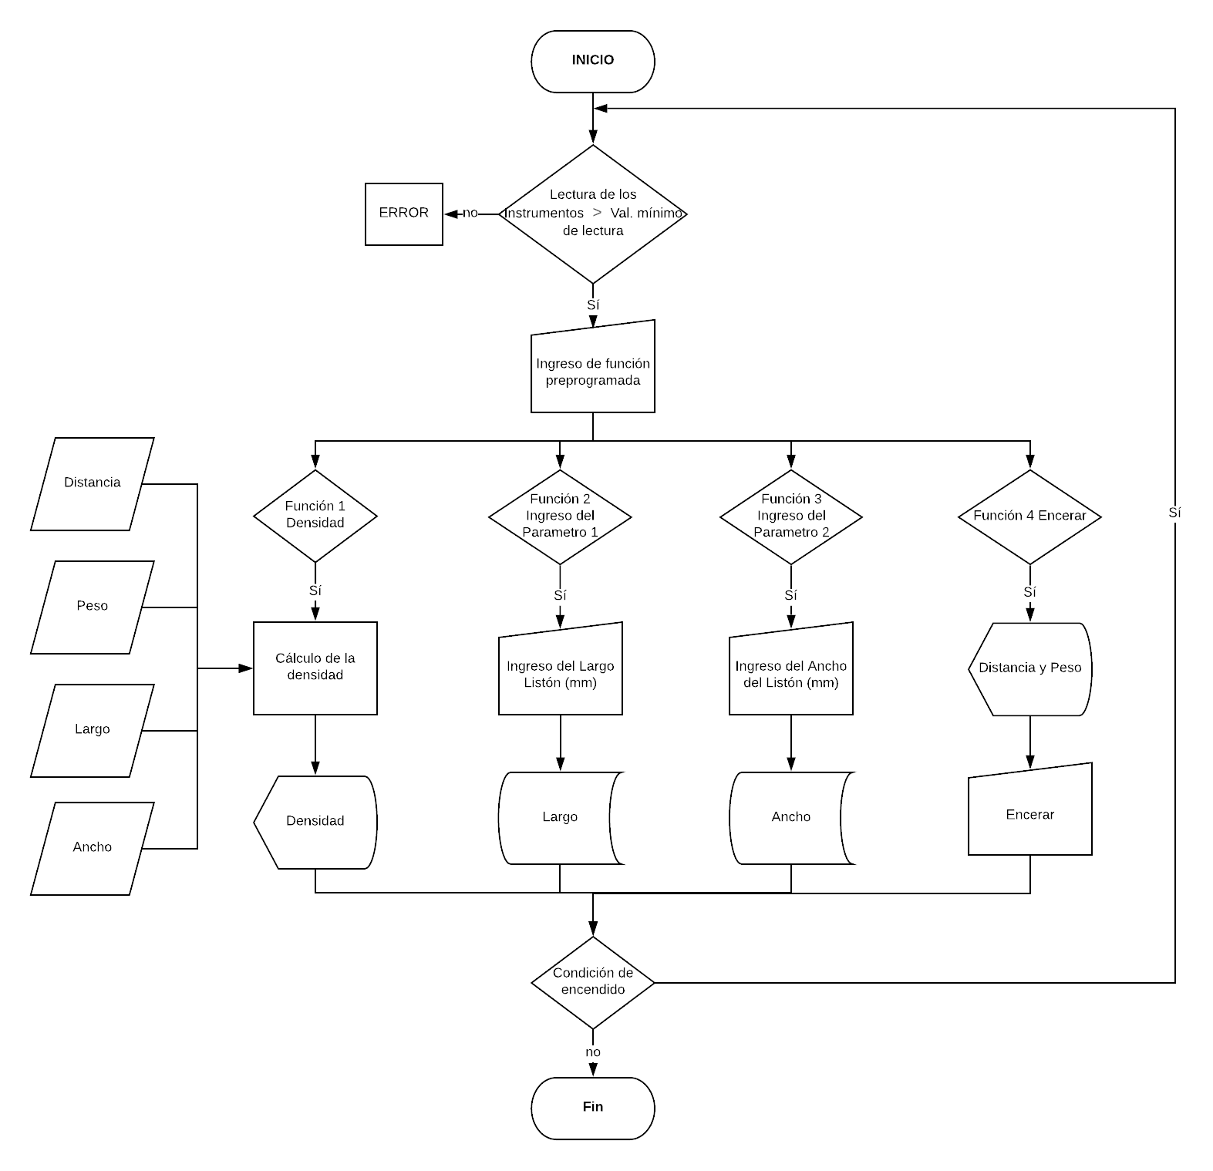
ALGORITMO:

Slide 48
ENVÍO DE INFORMACIÓN:
Ilustración 11 Topología de Red

Slide 49
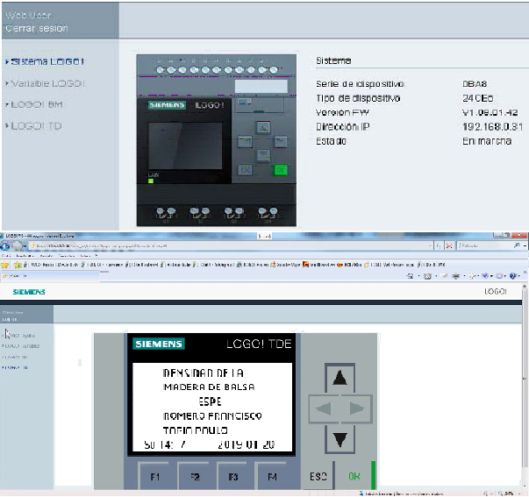
WEB SERVER LOGO V8

Slide 50
INTEGRACIÓN FINAL:
Ilustración 12 Integración del Sistema

Slide 51
INTEGRACIÓN FINAL:
Ilustración 13 Integración del Sistema

Slide 52
PRUEBAS:
Antes de pasar a la etapa de pruebas es importante determinar el tamaño de la muestra que sea necesario para una correcta validación del equipo industrial, considerando estos puntos se determinara bajo criterios estadísticos, teniendo los siguientes parámetros.
Tiempo Promedio de Medición del Operario: 8 seg/listón.
En un minuto se tiene: 7 listones
En una hora se tiene: 420 listones
En 8 horas (Jornada Laboral). 3360 listones

Slide 53
TAMAÑO DE LA MUESTRA:
Para el cálculo de la eficiencia tomamos el tiempo promedio por hora que se demoraban dos operadores al momento de realizar la medición y comparamos con las proyecciones que tuvimos teniendo como resultado:
Operador 1:
$$ŋ= \frac{ listones contados}{listones proyectados}$$
$$ŋ= \frac{318 listones}{420 listones}$$
$$ŋ= 0.76$$

Slide 54
TAMAÑO DE LA MUESTRA:
Operador 2:
$$ŋ= \frac{ listones contados}{listones proyectados}$$
$$ŋ= \frac{305 listones}{420 listones}$$
$$ŋ= 0.73$$

Slide 55
TAMAÑO DE LA MUESTRA:
Teniendo como promedio una eficiencia de 0.75 por lo tanto, si utilizamos esta eficiencia con para tener un cálculo diario más real nos arroja un resultado de: 2520 listones por día
$Tamaño de la Muestra=0.05∗2520 listones$/días
$$Tamaño de la Muestra=126 listones/dia$$

Slide 56
TAMAÑO DE LA MUESTRA:
$$Tamaño de la Muestra={\left(\frac{Z∗σ}{error admisible}\right)}^{2}$$
Dónde: Z: nivel de confiabilidad (95%= 1.96)
σ=Desviación estándar (Obtenido durante los ensayos σ=0.22)
error admisible: 5% (0.05)
$$Tamaño de la Muestra=74 listones/dia$$

Slide 57
TAMAÑO DE LA MUESTRA:
Por lo tanto el tamaño del a muestra es:
$$Tamaño de la Muestra=\frac{Criterio1+Criterio2}{2}$$
$$Tamaño de la Muestra=\frac{126+74}{2} listones/dia$$
$$Tamaño de la Muestra=100 listones/dia$$

Slide 58
LOTE 1:
Ilustración 14 Grafica de Densidad de los Listones de Madera de Balsa

Slide 59
LOTE 1:
Ilustración 15 Gráfica del Error a lo largo de las Medidas en los Listones de Madera

Slide 60
LOTE 1:
Ilustración 16 Gráfica de la Densidad de la Máquina vs los Datos enviados a Internet

Slide 61
LOTE 2:
Ilustración 17 Grafica de Densidad de los Listones de Madera de Balsa

Slide 62
LOTE 2:
Ilustración 18 Grafica de Densidad de los Listones de Madera de Balsa

Slide 63
LOTE 2:
Ilustración 19 Gráfica de la Densidad de la Máquina vs los Datos enviados a Internet

Slide 64
LOTE 3:
Ilustración 20 Grafica de Densidad de los Listones de Madera de Balsa

Slide 65
LOTE 3:
Ilustración 21 Grafica de Densidad de los Listones de Madera de Balsa

Slide 66
LOTE 3:
Ilustración 22 Gráfica de la Densidad de la Máquina vs los Datos enviados a Internet

Slide 67
LOTE 4:
Ilustración 23 Grafica de Densidad de los Listones de Madera de Balsa

Slide 68
LOTE 4:
Ilustración 24 Grafica de Densidad de los Listones de Madera de Balsa

Slide 69
LOTE 4:
Ilustración 25 Gráfica de la Densidad de la Máquina vs los Datos enviados a Internet

Slide 70
RESULTADOS:
Tabla N° 19 Tablas de Errores
 | Lote 1 | Lote 2 | Lote 3 | Lote 4 | Promedio
% Error Máquina Vs Real | 2.44% | 3.05% | 2.46% | 2.57% | 2.63%
% Error Máquina Vs Web Server | 1.06% | 1.2% | 1.15% | 0.87% | 1.07%
Tabla N° 20 Tabla de Errores
 | Lote 1 | Lote 2 | Lote 3 | Lote 4 | Promedio
% Error Rango Menor (0-10 ft/lb3) | 4.11% | 3.21% | 2.77% | 3.83% | 3.48%
% Error Rango Mayor (11 ft/lb3 en adelante) | 1.10% | 1.08% | 1.47% | 1.23% | 1.22%

Slide 71
RESULTADOS:
Se puede observar que los valores de la densidad real (medida por los operadores) es muy similar a la densidad medida por el equipo industrial, y en el cuadro de errores se puede observar que los valores no superan el 5% (tanto individualmente como en promedio final del lote), que se tiene planteado como indicador promedio). de precisión, además se puede comparar también que los tiempos de medición se mejoran notablemente (tiempo operador = 7 segundos en promedio, mientras que tiempo maquina = 2,5 segundos en

Slide 72
RESULTADOS:
En promedio el error es menor al 5%, sin embargo, en listones de menor densidad (7 a 10 lb/ft3) se puede apreciar que los errores están en valores entre 3 y 5 %, mientras que en valores de rango medio (11 a 19lb/ft3) el error se encuentra en el rango de 1 y 2.5%.
Con lo que se puede apreciar que mientras mayor es la densidad en los listones de madera de balsa menor es el porcentaje de error, una tendencia esperada.

Slide 73
CONCLUSIONES:
Se diseñó, construyo e implemento un equipo industrial para la medición de la densidad de listones de madera de balsa, que cumple con los requerimientos de precisión (errores de hasta 5%), protecciones eléctricas (fusibles y Breaker), una estructura mecánica (Acero A36-Acero 1018) que soporta su ambiente de trabajo (polvo y arcilla) y que brinde seguridad en las etapas donde opera en conjunto con los sensores (celda de carga y sensor ultrasónico) sin ningún tipo de afectación en el funcionamiento de la misma.

Slide 74
CONCLUSIONES:
Siguiendo la metodología de diseño VDI 2206, se inició con los requerimientos a satisfacer (medición de la densidad de los listones de madera de balsa), pasando por un diseño preliminar y la división de subprocesos (mecánicos, electrónicos y de control), en cada uno de estos se da un diseño especifico (ingeniería a detalle de cada etapa) donde se atendió a cada variable que se presentó (peso, espesor, y eléctrica, etc.), garantizando así un equipo 100% funcional para cada subproceso, posteriormente se integran dichas etapas para obtener como resultado final un equipo industrial que brinde la solución para la cual fue fabricado.

Slide 75
CONCLUSIONES:
Como producto final tenemos un equipo industrial para la medición de la densidad de listones de madera de balsa bastante portable, ya que la etapa donde se produce el censado y obtención de resultados no ocupa un área de trabajo mayor a 30x30 cm, mientras que el tablero de control tiene un volumen de 30x20x40 cm, lo que permite una fácil instalación en cualquier zona del taller y que pueda moverse de un punto a otro si se desea.
El análisis de la información que se recopilo para la validación de un correcto funcionamiento del equipo industrial para la medición de la densidad en listones de madera de balsa, obteniendo como datos más relevantes un error de 2.63%.

Slide 76
CONCLUSIONES:
Una vez que se garantizó el proceso de medición para los listones de madera de balsa, se desarrolló la etapa del envío de esta información hacia el internet mediante una topología de red mostrada en la ilustración , al tratarse de un primer prototipo donde solo se visualiza los datos procesados por la unidad de control, se tiene un Web Server bastante intuitivo, es decir de fácil entendimiento

Slide 77
RECOMENDACIONES:
Al tratarse de un primer prototipo se puede tener algunas recomendaciones en caso de buscar una mejora a futuro, como primer aspecto a recalcar es el rango de operación, esta máquina se diseñó para que opere un rango de peso de 0 a 6 kg, ya que fue un requerimiento dado por la empresa, sin embargo en caso de querer tratar de ampliar dicho rango, se debe utilizar una celda de carga tipo barra marca MAVIN NA1, ya que el módulo de pesaje se estableció para la geometría de la celda antes mencionada, teniendo valores de 10 kg, 15 kg, 20 kg hasta llegar a los 45 kg.

Slide 78
RECOMENDACIONES:
Otro aspecto a considerarse en caso de buscar ampliar el rango de operación de la máquina, es que se necesita una unidad de procesamiento con mayor capacidad de procesamiento valga la redundancia, ya que el PLC Logo (Unidad Actual) posee un rango para procesar la información de hasta 2^10 (1024) y si aumentaría el rango de peso, se tendría una compensación de entrada de mucho mayor, perdiendo un poco la precisión entre el sensor y el PLC, por lo que se recomienda una unidad de control (PLC), de por lo menos 2^14 (16384), si desearía ampliar hasta el nivel máximo (45kg), pero si se desea ampliar a unos 20 o 25 kg, con una unidad de procesamiento de hasta 2^12 (4096), sería más que suficiente para tener resultados muy parecidos a los que se obtuvo en el presente equipo.

Slide 79
RECOMENDACIONES:
Las dos recomendaciones anteriores hablan más que de un cambio, de una ampliación del rango de operación, sin embargo, también cabe mencionar que, si se desea un cambio significativo a nivel de peso, el módulo de pesaje debe sufrir algunas modificaciones, ya que al soportar una carga mayor la compensación mecánica también sufrirá un desgaste mayor que si no se toma en cuenta puede producir grandes errores en el cálculo de la densidad de los listones de madera de balsa. Pero este equipo puede utilizarse como guía de los resultados que se deben esperar tanto a nivel de precisión, como a tiempos de respuestas por parte del equipo.

Slide 80
RECOMENDACIONES:
Un aspecto a mejorarse sin dudad y que tiene una flexibilidad más amplia es el manejo de envió de datos hacia el internet, que puede recibir cambios desde la interfaz de usuario hasta la forma de adquirir los datos, actualmente el criterio para evitar cálculos de cero en el reporte de datos, es un retardo de 2 segundos en la toma de datos, que es un sistema funcional, pero que podría mejorarse con un accionado mecánico (pulsador) que cada vez que sea oprimido tome el dato, teniendo un control más veraz sobre esta parte del sistema, aunque esta solución es más practica representa un aumento de tiempo en la medición de los listones de madera de balsa, y para la presente empresa considero que era más importante mejorar el tiempo de censado sobre la generación de documentos.

Slide 81
BIBLIOGRAFÍA:
[1] George Gamow, Biografía de la física, 2009, Alianza editorial
[2] A. Da Silva, S. K.-I. J. of S. and Structures, and undefined 2007, “Compressive response and failure of balsa wood,” Elsevier
[3] Caracterización de las propiedades mecánicas de la madera de balsa (Ochroma Pyramidale) Ecuatoriana Germán Moncayo, Christian Narváez-Muñoz, Nathaly Villacís, Jorge Melo Departamento de Ciencias de la Energía y Mecánica, Universidad de las Fuerzas Armadas ESPE
[4] Caracterización Dinámica de la Madera de balsa del ecuador, 2017, Miguel Martínez, Fernando Almeida, Departamento de Ciencias de la Energía y la Mecánica, Universidad de las Fuerzas Armadas Espe
[5] Tipo de Corte en la Madera Verde de Balsa, 2013, Cesar Moral Chiriboga, Carrera de Ingeniería Agropecuaria, Universidad Católica de Santiago de Guayaquil
[6] Medidores de Densidad, Miller Toledo, 2018, recuperado de: https://www.mt.com/es/es/home/applications/Laboratory_weighing/density-measurement.html
[7] Determinar el rendimiento y costos de industrialización primaria en madera de balsa (Ochroma pyramidale), Facultad de Ingeniería en Ciencias Agropecuarias y Ambientales, Universidad Técnica del Norte.
[8] La balsa, la apuesta del sector maderero, Pamela Parra, Enero del 2015.

Slide 82
BIBLIOGRAFÍA:
[9] MEDICIÓN DE DENSIDAD DE MADERA EN ÁRBOLES TROPICALES MANUAL DE CAMPO, Dr. Jerome Chave, Lab. Evolution et Diversité Biologique Université Paul Sabatier 31000 Toulouse, France
[10] CARACTERIZACIÓN DEL CULTIVO DE BALSA (Ochroma pyramidale) EN LA PROVINCIA DE LOS RÍOS - ECUADOR Betty González Osorio, Ximena Cervantes Molina, Emma Torres Navarrete, Carlos Sánchez Fonseca y Luis Simba, Unidad de Investigación Científica y Tecnológica, Universidad Técnica Estatal de Quevedo, km 7 vía Quevedo - El Empalme, C.P.73. Mocache, Los Ríos, Ecuador
[11] La Comercialización de Madera en la Provincia de Pastaza, Sebastián Hetsch Universidad de Freiburgo, Alemania Programa de ASA 2004.
[12] Comparación de propiedades físico-mecánicas de escapos florales de sotol con la Madera de balsa, 2011, Juan Manual Ríos, Departamento Forestal, Universidad Autónoma Agraria Antonio Narro, 2011
[13] Sensores, Instrumentación y Automatización de los procesos tomado de: http://www.usmp.edu.pe/publicaciones/boletin/fia/info67/sensores.pdf
[14] VDI 2206, 2004
[15] Celda de Carga Mavin NA1, 2018, tomado de: http://www.densi.com.tr/urundetay.160.Mavin%20NA1%20Loadcell.html

Slide 83
BIBLIOGRAFÍA:
[16] Transmisor de Peso, DRC-4710 Omega tomado de: https://www.omega.com/manuals/manualpdf/M4738.pdf
[17] Sensor ultrasónico UB800-18GM40-U-V1 Pepper+Fuchs, tomado de: https://files.pepperl-fuchs.com/webcat/navi/productInfo/edb/205336_spa.pdf?v=20170126120119
[18] Manual de Diseño para la Construcción con Acero, Norma ASTM (Sociedad Americano de Ensayos y Materiales), tomado de: http://www.ahmsa.com/wp-content/uploads/2017/10/Capitulo_1.pdf
[19] Elastómeros, Cauchos y Elementos antideslizantes, tomado de: https://www.hynempaquetaduras.com/producto/cauchos-antideslizantes/
[20] Cauchos Reforzados, tomado de: http://www.cabotcorp.mx/solutions/products-plus/carbon-blacks-for-elastomer-reinforcement
[21] Planchas de Cauchos Antideslizantes, tomado de: https://cauchosvikingo.com/product/plancha-de-caucho-natural-antideslizante-sin-lona/
[22] Proceso de Soldadura, 2018 tomado de: https://definicion.de/soldadura/
[23] Mecanizado de Manufactura, Tornos, tipos de máquinas, tomado de: https://www.mecanizadossinc.com/mecanizado-torno-tipos-de-tornos
[24] Tabla Tipos de Cable AWG, con secciones y corriente de https://drive.google.com/file/d/0B3yIw9zBHTNoRy1fXzZxV3IyTnM/view

Slide 84
BIBLIOGRAFÍA:
[25] Controladores Lógicos Programables, Softwares y Lenguajes de Programación, Departamento de ingeniería Eléctrica, Electrónica y de Control, UNED.
[26] Dimensionamiento y Selección de Fusibles, tomado de: https://riunet.upv.es/bitstream/handle/10251/10765/FUSIBLES.pdf
[27] Diseño de un Sistema de control domótico basado en la plataforma Arduino, Emilio Lledó Sánchez, 2012, Escuela Técnica Superior de Ingeniería Informática, Universidad Politécnica de Valencia.
[28] Internet de los objetos empleando Arduino para la gestión eléctrica domiciliaria, Adriana Marcela Vega, Francisco Santamaria, Edwin Rivas, 2014. Escuela de Administración de Negocios
[29] Internet of Things: Ubiquitous Home Control and Monitoring System using Android based Smart Phone, Department of Information Electronics Engineering, Mokpo National University, Mokpo, 534-729, Korea South, Rajeev Piyare, Department of Information Electronics Engineering, Mokpo National University, Mokpo, 534-729, Korea South
[30] Implantación de Arduino en las redes Ethernet: “Arduino y el Interne de las cosas”, José Manual Ruiz Gutiérrez, 2013 tomado de: http://www.cantone.com.ar/ARDUINO/Arduino_y_EthernetShield.pdf
[31] Tamaño de la muestra, Vicente Manzano Arrondo, 2013 recuperado de: http://asignatura.us.es/dadpsico/apuntes/TamMuestra.pdf

Slide 85
BIBLIOGRAFÍA:
[32] Dimension Research, Inc. Confident Intervals for Proportion Calculator http://www.dimensionresearch.com/index.html (tamaño de la muestra e intervalos de confianza)
[32] Guía para la construcción de muestras, Contraloría General de la República de Chile tomado de: http://www.oas.org/juridico/PDFs/mesicic4_chl_const.pdf.
[33] Universidad autónoma de nuevo león, Física 3, III Semestre, Ingeniero José Luis Gutiérrez Alvarado, Ing. Juan Francisco Salazar Rodríguez. Pág. 12 Tabla 1-1 valores Medios de Coeficientes de Fricción (Superficies Secas).
[34] Angos Mario, Calvopiña Enríquez, 2013, Diseño Construcción y Simulación de una Maquina Clasificadora de Frutos. Universidad de las Fuerzas Armadas Espe, Departamento de Ciencias de la Energía y Mecánica, carrera de Ingeniería Mecánica, Sangolquí-Ecuador.
[35] Felipe Diaz del Castillo Rodríguez, 2007, Tablas y Graficas para el Diseño de Elementos de Máquinas, Facultad de Estudios Superiores Cuautitlán, Departamento de Ingeniería, Cuautitlán-México.
[36] Metalizados de Equipos y Cabinas, Tabla de Soldadura de Materiales y Maquinado de Metales y Aleaciones, recuperado el 02 de Enero del 2019 de: https://meteqco.com/tipos-de-metales-de-soldar/
[37] Tabla de Dureza Brinell (HB) de los Materiales, Ingemecánica, recuperado el 22 de Enero del 2019 de: https://ingemecanica.com/tutorialsemanal/tutorialn218.html

Slide 86
BIBLIOGRAFÍA:
[38] Tabla de Valores Par-Apriete de Tornillos Comerciales Hexagonales con coeficiente de fricción de 0.15 y roscas sin lubricación UTLICELL, Células de Carga, Notas Técnicas, tomado el 22 de Enero del 2019 de: https://www.utilcell.es/wp-content/uploads/2017/05/13.-Es_NT_Tornilleria_Utilcell.pdf
[39] SICK Sensor Intelligence, Sensores de Proximidad Magnética, tomado el 02 de Diciembre del 2018 de: https://www.sick.com/es/es/sensores-de-proximidad/sensores-de-proximidad-magneticos/c/g201656
[40] Sensores de Distancia Láser, recuperado el 22 de Enero del 2019 de: https://tienda.bricogeek.com/sensores-distancia/997-sensor-de-distancia-laser-vl53l0x.html
[40] HMI TDE Logo, recuperado el 22 de Enero del 2019 de. https://www.automation24.biz/siemens-logo-8-tde-6ed1055-4mh00-0ba1
[42] Sensores de Distancia Láser, recuperado el 22 de Enero del 2019 de: https://assets.omron.eu/downloads/datasheet/en/e368_e3z_laser_photoelectric_sensor_with_built-in_amplifier_datasheet_en.pdf
[43] Placa de Acero A36, Grados de Acero al Carbono, Propiedades Mecánicas del Acero Estructural, NORMAS ASTM A36, tomado de: https://www.ehowenespanol.com/caracteristicas-del-acero-sae-a36-info_153282/

Slide 87
ANEXOS:
Tabla N°21 Composición Química Acero A36
Tabla N°22 Composición Química Acero 1018
Acero A36
 | Material | % Composición
 | Carbono | 0.20
 | Manganeso | 0.2
 | Fosforo | 0.04
 | Azufre | 0.05
Acero 1018
 | Material | % Composición
 | Carbono | 0.15-0.2
 | Manganeso | 0.6-0.9
 | Fosforo | 0.04
 | Azufre | 0.05
Las Tablas N°17 y N°18, muestran los datos de composición química de las materias primas utilizadas (Acero A36 y Acero 1018) tomado de: https://www.ehowenespanol.com/caracteristicas-del-acero-sae-a36-info_153282/

Slide 88
ANEXOS:
Tabla N. ª 23 Propiedades Mecánicas de los Materiales más Comunes en Ingeniería
Nota: Tabla 1.1 Tomado de: Felipe Díaz del Castillo Rodríguez, 2007, Tablas y Graficas para el Diseño de Elementos de Máquinas, Facultad de Estudios Superiores Cuautitlán, Departamento de Ingeniería, Cuautitlán-México Capitulo 1, Esfuerzos básicos Teorías de Falla y Fatiga.

Slide 89
ANEXOS:
Tabla N. ª 24 Dureza Brinell de los Materiales
Nota: Tabla de Dureza Brinell (HB) de los Materiales, Ingemecánica, recuperado el 22 de Enero del 2019 de: https://ingemecanica.com/tutorialsemanal/tutorialn218.html

Slide 90
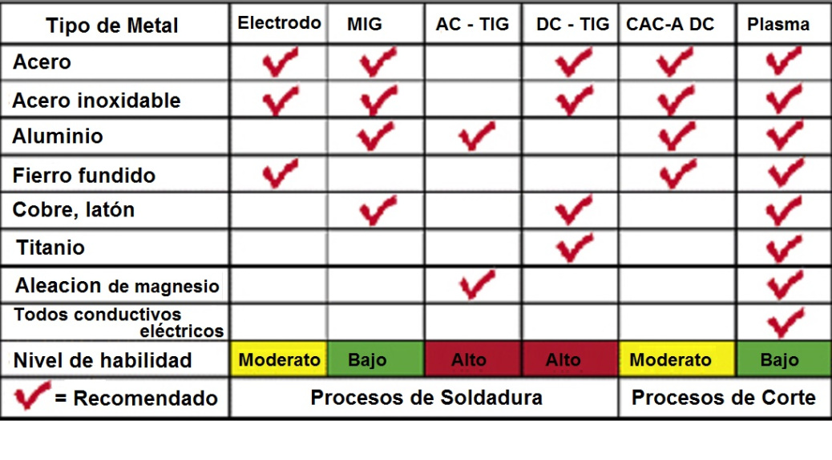
ANEXOS:
Tabla N. ª 25 Procesos de Maquinado y Soldadura de Metales y Aleaciones
Nota: Metalizados Equipos y Cabinas, Procesos de Soldadura y Procesos de Corte, tomado el 02 de Enero del 2019 de: https://meteqco.com/tipos-de-metales-de-soldar/

Slide 91
ANEXOS:
Tabla N°26 Clasificación AWS de Electrodos Revestidos
Especificación según la ANSI/AWS 5.20 para electrodo tubular Tomado de: https://es.scribd.com/doc/215613920/4-Soldabilidad-de-Los-Materiales

Slide 92
ANEXOS:
Tabla N°27 Clasificación AWS de Electrodos Revestidos
Especificación según la ANSI/AWS 5.20 para electrodo tubular Tomado de: https://es.scribd.com/doc/215613920/4-Soldabilidad-de-Los-Materiales

Slide 93
ANEXOS:
Acero A36
Acero 1018
$$C_{EV}=0.2+\frac{0.75}{6}+\frac{0}{5}+\frac{0.2}{15}$$
$$C_{EV}=0.33$$
$$C_{EV}=0.2+\frac{0.9}{6}+\frac{0}{5}+\frac{0}{15}$$
$$C_{EV}=0.35$$
Fórmula para Calcular el Carbono Equivalente 2015, Universidad Nacional de San Agustín, Facultad de Ingeniería de Procesos, Escuela Profesional de Ingeniería de Materiales, Arequipa-Peru Tomado de: https://es.scribd.com/document/308674686/1-Estudio-de-La-Soldabilidad-de-Acero-Astm-a-36-Con-Acero-Vcl-Mediante-El-Proceso-Smaw-y-Pos

Slide 94
ANEXOS:
Tabla N°28 Resultados
 | Acero A36 | Acero 1018
% Carbono | 0.20 | 0.15-0.20
Carbono Equivalente | 0.33 | 0.35
Ilustración 25 Diagrama de Graville
Diagrama de Graville 2015, Universidad Nacional de San Agustín, Facultad de Ingeniería de Procesos, Escuela Profesional de Ingeniería de Materiales, Arequipa-Perú Tomado de: https://es.scribd.com/document/308674686/1-Estudio-de-La-Soldabilidad-de-Acero-Astm-a-36-Con-Acero-Vcl-Mediante-El-Proceso-Smaw-y-Pos

Slide 95
ANEXOS:
Tabla N°29 Relación entre la Dureza en la ZAC y el Riesgo de Fisura
$${ZAC}_{ACEROS}\left(HV\right)=1200∗CE−200$$
$${ZAC}_{ACEROS}\left(HV\right)=1200∗0.35−200$$
$${ZAC}_{ACEROS}\left(HV\right)=220$$
Diagrama de Graville 2015, Universidad Nacional de San Agustín, Facultad de Ingeniería de Procesos, Escuela Profesional de Ingeniería de Materiales, Arequipa-Perú Tomado de: https://es.scribd.com/document/308674686/1-Estudio-de-La-Soldabilidad-de-Acero-Astm-a-36-Con-Acero-Vcl-Mediante-El-Proceso-Smaw-y-Pos

Slide 96
ANEXOS:
Tabla N. ª 30 Electrodo E6011
Tomado de :https://docplayer.es/68309371-Celulosicos-infra-10-s-norma-asme-sfa-5-1-e-6010-aws-a-5-1-e-6010.html

Slide 97
ANEXOS:
Color Rojo: Área de Trabajo
Blanco: Zona Máxima de Operación Solicitada
Ilustración 30 Área de Trabajo

Slide 98
ANEXOS:
Área de Contacto: 250mm X 250mm= 62500 mm²
Área de Contacto: (3,1416*(250mm)² )/4=49087.39 mm²
Ilustración 31 Forma Cuadrada
Ilustración 32 Forma Circular

Slide 99
ANEXOS:
Ilustración 33 Estructura Base

Slide 100
ANEXOS:
Rojo: Área de Trabajo
Negro: Apoyo base
Azul: Caucho antideslizante
Ilustración 34 Área de Trabajo de los Elementos Antideslizantes

Slide 101
ANEXOS:
Tabla Nº7 Valores Medios de Coeficientes de Fricción (Superficies Secas)
Tomado de: Universidad Autónoma de Nuevo León, Libro de Física 3, III Semestre de los autores Ing. Gutiérrez José e Ing. Salazar Juan

Slide 102
ANEXOS:
Ilustración 35 Área de Trabajo Brazo-Apoyo

Slide 103
ANEXOS:
Ilustración 36 Análisis de Esfuerzos del Brazo Soporte

Slide 104
ANEXOS:
Ilustración 37 Módulo de Pesaje

Slide 105
ANEXOS:
Ilustración 38 Análisis de Esfuerzos del Módulo de Pesaje

Slide 106
DIAGRAMA DE BLOQUES LOGO V8

